Slide 1
冀教版 数学 六年级 上册
2
比和比例
认识比
课前导入
探究新知
课堂练习
课堂小结
课后作业
WWW.PPT818.COM

Slide 2


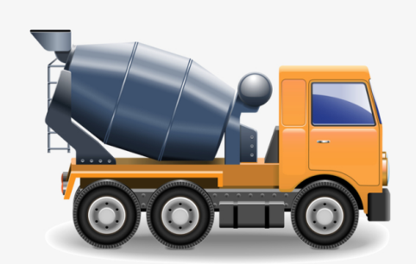
课前导入
搅拌水泥沙
还可以说3千克沙子对1千克水泥。
每1千克水泥对3千克
沙子。

Slide 3

3千克沙子和1千克水泥的关系可以表示为：3∶1，读作3比1。
1千克水泥和3千克沙子的关系可以表示为：1∶3，读作1比3。
像1∶3、3∶1的这样的表示方法叫做比。
“∶”是比号。

Slide 4

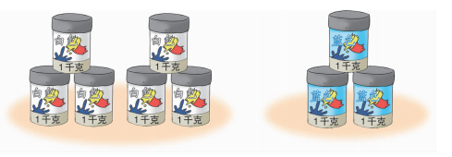
探究新知
环卫工人用6千克白色涂料和3千克蓝色涂料调成比较浅的蓝色涂料。

Slide 5
白色涂料和蓝色涂料的质量有什么关系呢？
6÷3=2·······白色涂料的质量是蓝色涂料质量的2倍!
3÷6= ·······蓝色涂料的质量是白色涂料质量的 。
白色涂料和蓝色涂料质量的关系也可以用比来表示：
白色涂料和蓝色涂料质量的比是6∶3，读作6比3!
蓝色涂料和白色涂料质量的比是3∶6，读作3比6。

Slide 6
6:3=6÷3=2 3:6= =
比表示两个数相除。两个数相除的结果，叫做比值。
3 ∶ 6 =
······
······
······
······
前项
比号
后项
比值

Slide 7

比的各部分和除法、分数的各部分有什么关系?
议一议
①比的前项=除法的被除数=分数的分子
②比的后项=除法的除数=分数的分母
理解比和除法、分数的关系。

Slide 8
怎样求比值呢？
议一议
用比的前项÷比的后项，得到的结果数值就是比值。

Slide 9

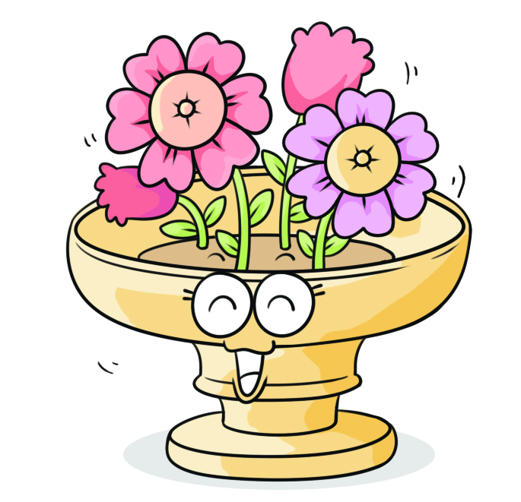

练一练
红红、丫丫、亮亮和聪聪作投篮练习，每人投了10次。成绩如下表。写出他们投中次数和投篮次数的比并求出比值。
 | 红红 | 丫丫 | 亮亮 | 聪聪
投篮次数 | 10 | 10 | 10 | 10
投中次数 | 3 | 5 | 9 | 7
按他们投中的成绩排出名次。
红红 3∶10= 丫丫 5∶10= = 亮亮 9∶10=
聪聪 7∶10= 根据比值 < < < ，
即第一是亮亮，第二是聪聪，第三是丫丫，第四是红红。

Slide 10




课堂练习
指出下列比中的前项、后项，并求出比值。
8∶12
16∶8
12∶2
8∶12＝$\frac{2}{3}$
16∶8＝$2$
12∶2＝$6$
用比的前项÷比的后项，得到的结果数值就是比值。

Slide 11
用8千克水果糖和12千克奶糖配制一种什锦糖。写出这种什锦糖中水果糖和奶糖质量的比并求出比值。
8∶12
比值为 =

Slide 12
有7只鹅和14只鸡。
（1）写出鹅和鸡的只数的比，并求出比值。
（2）写出鸡和鹅的只数的比，并求出比值。
（1）7∶14 比值为 =
（2）14∶7 比值为 = 2

Slide 13
想一想：比的后项可以为0吗？
①比的前项=除法的被除数=分数的分子
②比的后项=除法的除数=分数的分母
不能为0
比的后项不能为0。

Slide 14

课堂小结
这节课你们都学会了哪些知识？
1.两个数相除又叫做两个数的比。比的前项除以后项所得的商,叫做比值。
2.比值通常用分数、小数和整数表示。
3.比的后项不能为0。

Slide 15
课堂小结
这节课你们都学会了哪些知识？
4.同除法比较,比的前项相当于被除数,后项相当于除数,比值相当于商。
5.同分数比较,比的前项相当于分子,比的后项相当于分母,比值相当于分数的值。

Slide 16


课后作业
1.从教材课后习题中选取；
2.从课时练中选取。

